Slide 1
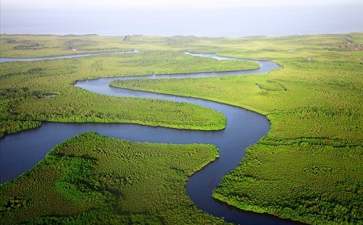
La luz
A lo largo del ciclo escolar

Slide 2
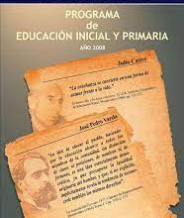
La luz
Se realiza un recorrido por el Programa de Educación Inicial y Primaria y el Documento Base de Análisis Curricular sobre el concepto de LUZ y sus contenidos relacionados.
Como se verá, se presentan los contenidos de Física, pero también de otras disciplinas que colaboran para su abordaje.

Slide 3
Tema LUZ en el programa escolar
Grado | FÍSICA | ASTRONOMÍA | BIOLOGÍA
NI 3 años | Los colores sustractivos | La radiación solar: la luz
NI 4 años | Formación de sombras | El cielo diurno y nocturno
 | Los colores sustractivos
NI 5 años | Espectro solar visible
1° | Cuerpos luminosos: naturales y artificiales | La radiación proveniente del sol: visible, infrarroja y ultravioleta. Una estrella: el Sol | El ambiente y la salud: -Los cuidados de la piel: radiación UV
2° | La luz. Los colores primarios y secundarios aditivos (mezcla de luces). | La luz solar. | Los tropismos: fototropismos.

Slide 4
Tema LUZ en el programa escolar
Grado | FÍSICA | ASTRONOMÍA | BIOLOGÍA | GEOLOGÍA
3° | Los cuerpos luminosos. - Incandescentes y luminiscentes Los cambios en la temperatura producidos por radiación
4° | La reflexión especular y difusa. - Los espejos. |  |  | La influencia de la radiación solar en el tiempo atmosférico.
5° | La refracción de la luz. - Las lentes. | El sistema Sol-Tierra-Luna: Eclipses, fases lunares, las estaciones. |  | La diversidad climática en el Sistema Tierra y su relación con el relieve y la radiación solar.
6° | Las ondas luminosas. - El espectro electromagnético. - La composición y la descomposición de la luz. |  | Nutrición autótrofa: la fotosíntesis

Slide 5
Tema LUZ en el Documento base de análisis curricular
 |  | 3° | 6°
MACROCONCEPTO SISTEMAS MATERIALES (química y física) | Concepto organizador: ENERGÍA | Identificar, caracterizar y clasificar cuerpos según su comportamiento ante la luz. | Caracterizar radiaciones visibles e invisibles del espectro solar y ejemplificar el uso tecnológico en algunas de ellas (rayos X, ultravioletas, infrarrojos, etc.).
 | Concepto organizador: ONDAS | Observar, comparar y diferenciar sombras producidas por distintos cuerpos. | Identificar los fenómenos de reflexión, refracción y absorción de la luz visible. Observar y caracterizar imágenes producidas por espejos y lentes.

Slide 6
Tema LUZ en el Documento base de análisis curricular
 |  | 3° | 6°
MACROCONCEPTO SISTEMAS DE LA TIERRA Y EL ESPACIO (geología-astronomía) | Concepto organizador: SISTEMA SOL-TIERRA-LUNA | Identificar algunas de las radiaciones solares y las vincula con sus efectos. Relacionar la ocurrencia del día y la noche con el movimiento de rotación de la Tierra. Comparar la duración de los períodos iluminados y las diferencias térmicas diarias en las diferentes estaciones. Relacionar las características de las sombras con la altura del Sol a lo largo del año. | Vincular las radiaciones provenientes del Sol con los usos que se hacen de ellas.

Slide 7
Recursos de Uruguay Educa de Física sobre LUZ
Educación inicial y primaria
3 | 4 | 5 | 1° | 2° | 3° | 4° | 5° | 6°
Los colores sustractivos | Formación de sombras Colores sustractivos | Espectro solar visible | Cuerpos luminosos: naturales y artificiales | La luz. Los colores primarios y secundarios aditivos (mezcla de luces). | Los cuerpos luminosos. - Incandescentes y luminiscentes | La reflexión especular y difusa. - Los espejos. | La refracción de la luz. - Las lentes. | Las ondas luminosas. - El espectro electromagnético. - La composición y la descomposición de la luz.
La luz en E. Inicial |  |  |  | El color: síntesis aditiva y sustractiva |  | Expresándose con las sombras de colores | Cuando la vista nos engaña | ¿Cómo vemos lo que vemos?
 | El misterio de la luz y las sombras | Isaac Newton descubre los colores de la luz |  |  |  |  |  | La luz a lo largo de la historia
 | El color: síntesis aditiva y sustractiva |  |  |  |  |  |  | Isaac Newton descubre los colores de la luz

Slide 8
Otros recursos de Uruguay Educa relacionados a LUZ
Educación inicial y primaria
3 | 4 | 5 | 1° | 2° | 3° | 4° | 5° | 6°
 | Astronomía: | Astronomía: | Astronomía: Mapa solar Uruguay | Astronomía: Mapa solar Uruguay Las Estaciones |  | Astronomía: Mapa solar Uruguay | Astronomía: Eclipse de Luna NASA en español PhotoJournal NASA | Biología: Nutrición en vegetales
Astronomía: NASA para niños (útil para todos los grados) Astronomía y Biología: Disfrutemos del Sol (útil para todos los grados)

Slide 9
Por sugerencias o consultas:
consultaparaportales@gmail.com
Mtra. Andrea Etchartea. Contenidista de Ciencias Naturales.

